Slide 1
Angular povijest
AngularJS su razvili 2009 godine Misko Hevery i Adam Abrons kod Brat Tech LLC
Vlasnik je Google ( MIT License )
SPA aplikacija-Dinamičke web stranice
2-way data binding
MVC - MVW pattern
Podrška za form validaciju
Ugrađena podrška za testiranje (vlastiti IoC - DI)
Ogroman community

Slide 2
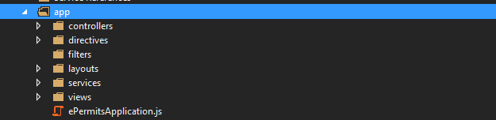
Struktura Angular 1 projekta

Slide 3
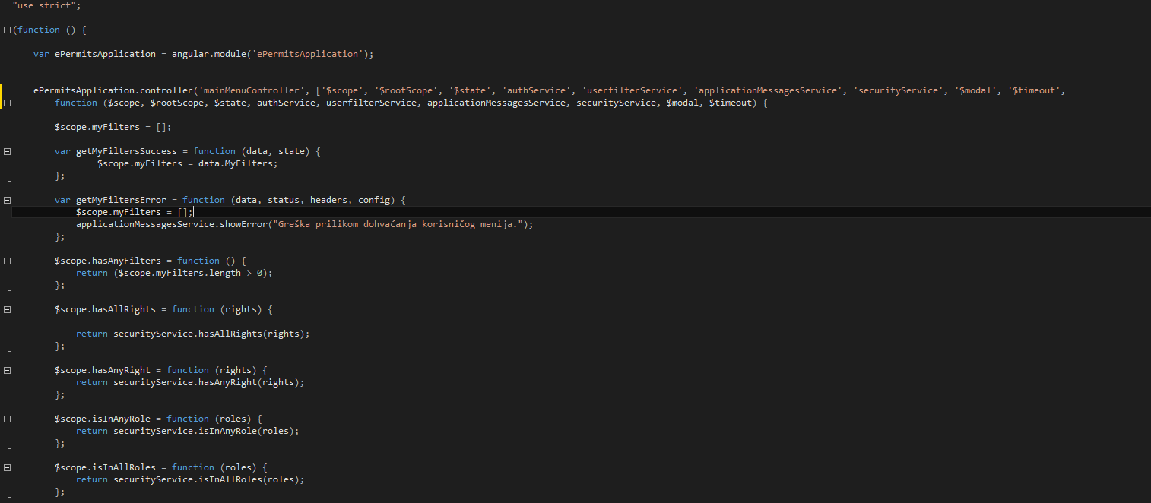
Controllers

Slide 4
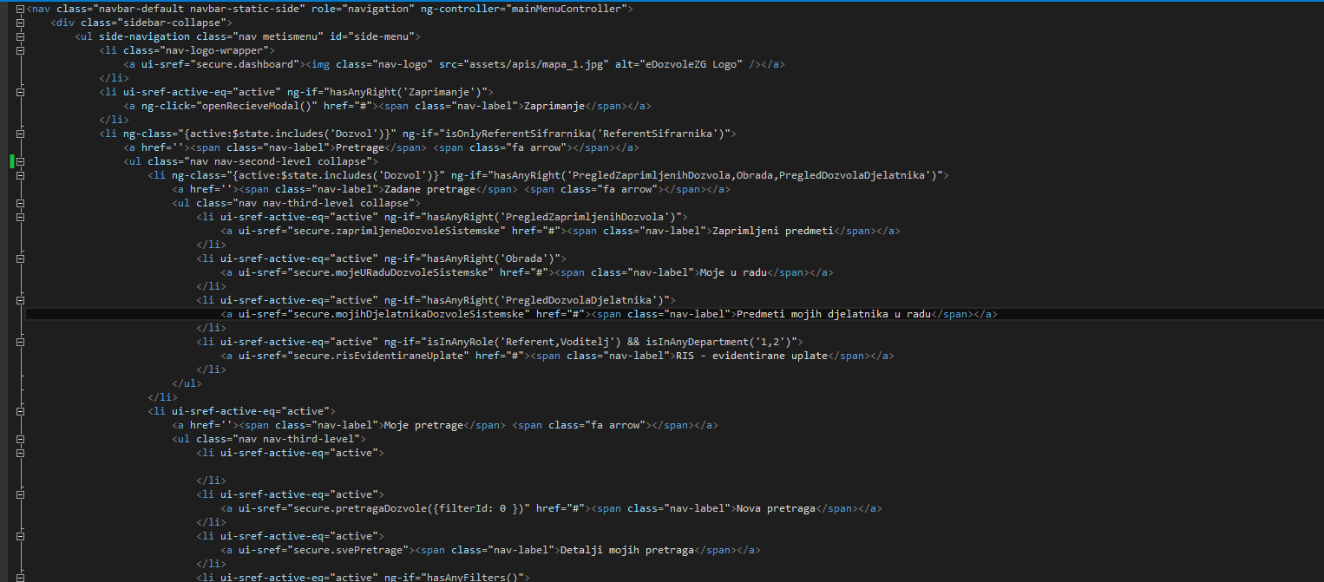
Views

Slide 5
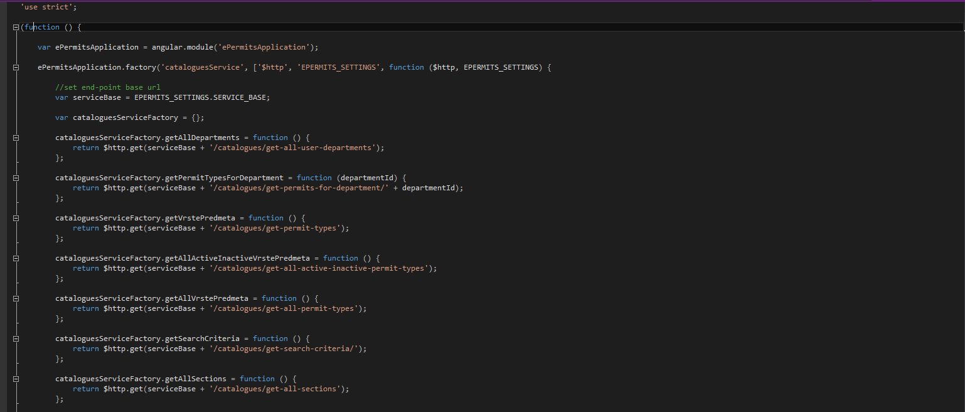
Services

Slide 6
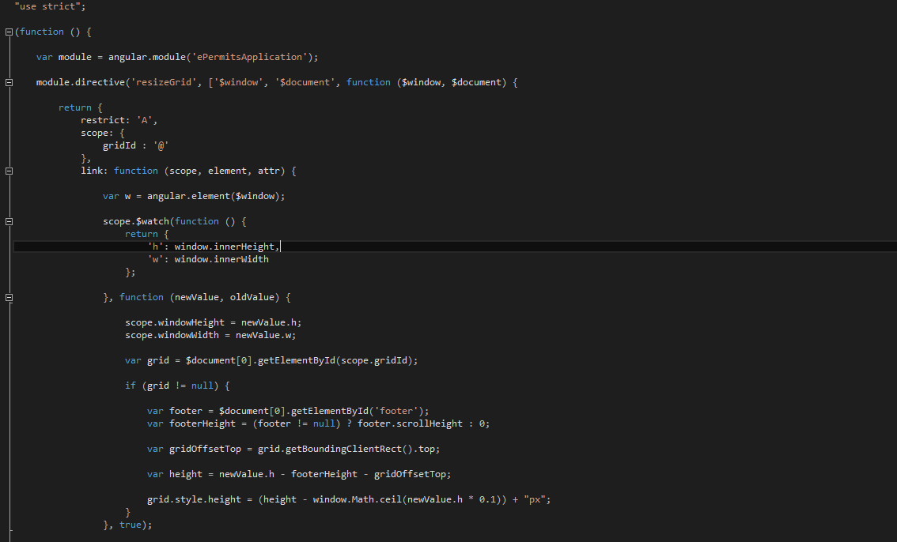
Directives

